Slide 1
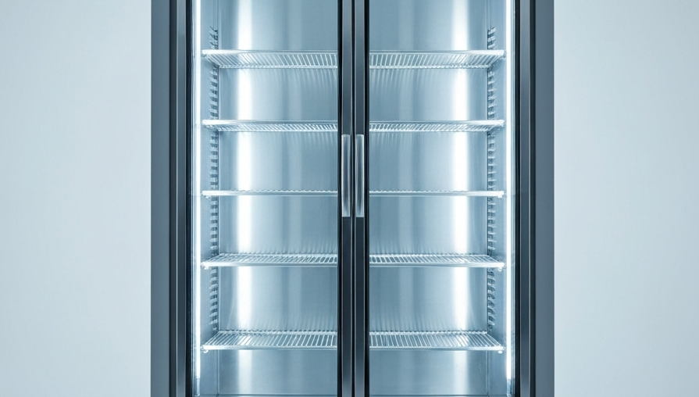

Temperaturno mapiranje hladnjaka
Zašto jedno mjerenje nije dovoljno?
Ana Smiljan - Alius grupa d.o.o.

Slide 2
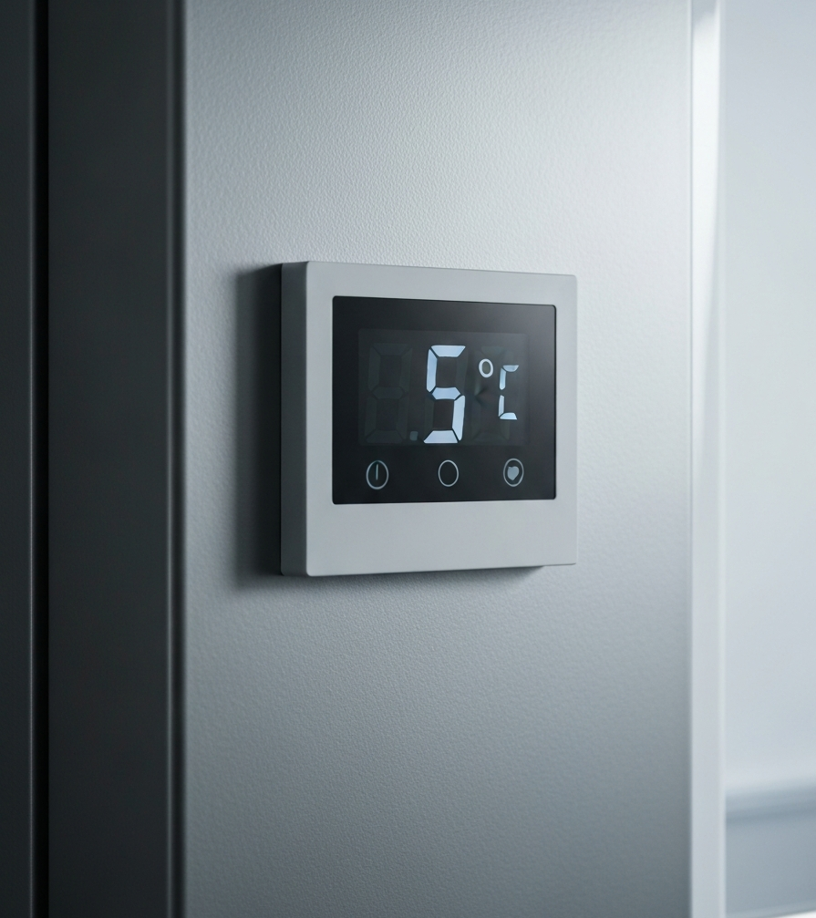

Ključna razmatranja
Zašto je temperatura kritična?
Očuvanje kvalitete i učinkovitosti od +2 do +8 °C nije preporuka — to je uvjet stabilnosti!
Tehničke karakteristike ≠ stvarni uvjeti
Odstupanja = razgradnja lijeka
Krajnji rizik - pacijent

Slide 3
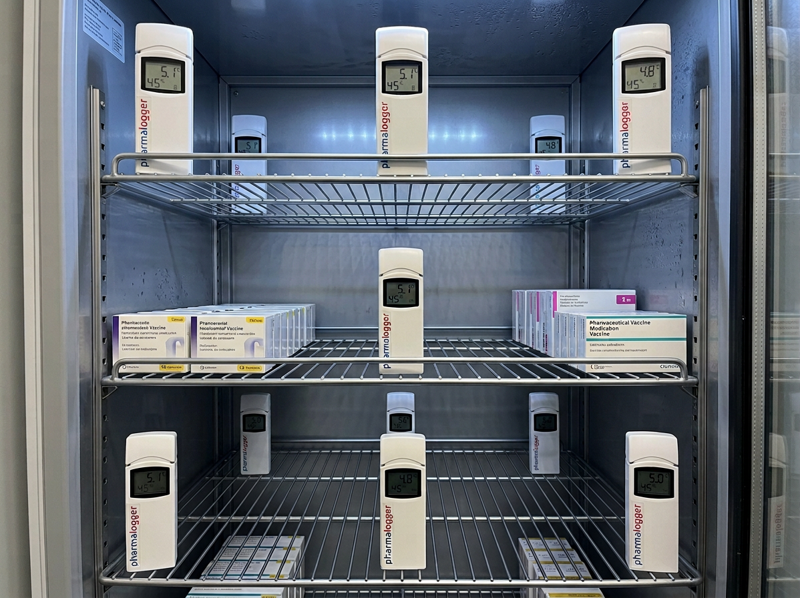
Što je temperaturno mapiranje?
Analiza raspodjele temperature unutar hladnjaka radi identificiranja kritičnih točaka i procjene stabilnosti temperature tijekom vremena.
To je jedini način da vidimo što se stvarno događa unutar hladnjaka.

Slide 4
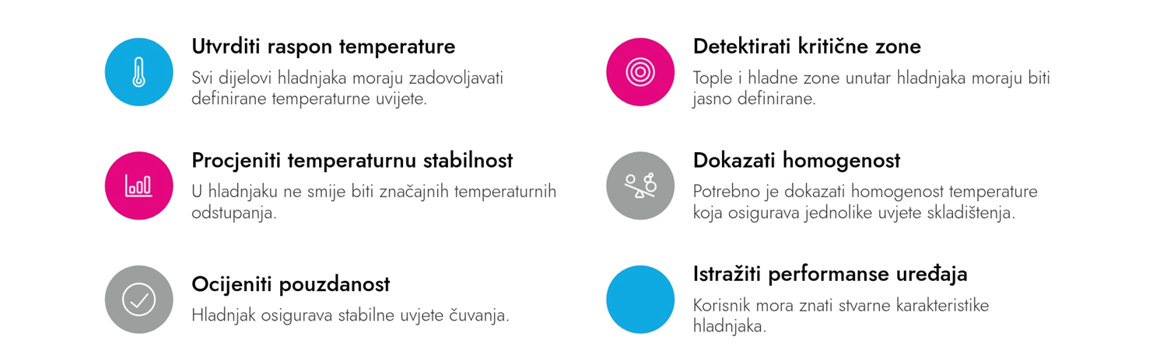
Cilj mapiranja

Slide 5
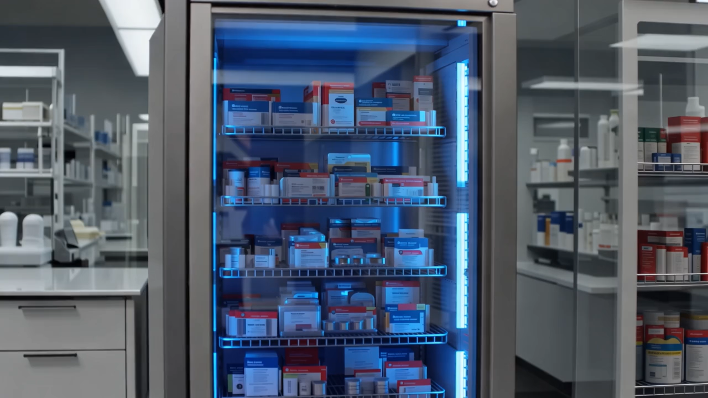
Ključne prednosti dobre homogenosti
Temperaturna homogenost - ključni čimbenik stabilnosti lijekova
Svaki lijek mora imati ISTE uvjete
Lokalna odstupanja predstavljaju skriveni rizik
Ovisi o stvarnim uvjetima korištenja, ne samo o uređaju
Homogenost temperature se procjenjuje kroz raspon i odstupanja temperatura unutar hladnjaka.

Slide 6
Primjer rezultata
Prosječna temperatura
Maksimalna temperatura
5.1 °C
8.7 °C
Minimalna temperatura
Raspon temperature
2.3 °C
6.4 °C
Ovi rezultati pokazuju značajne temperaturne varijacije.

Slide 7
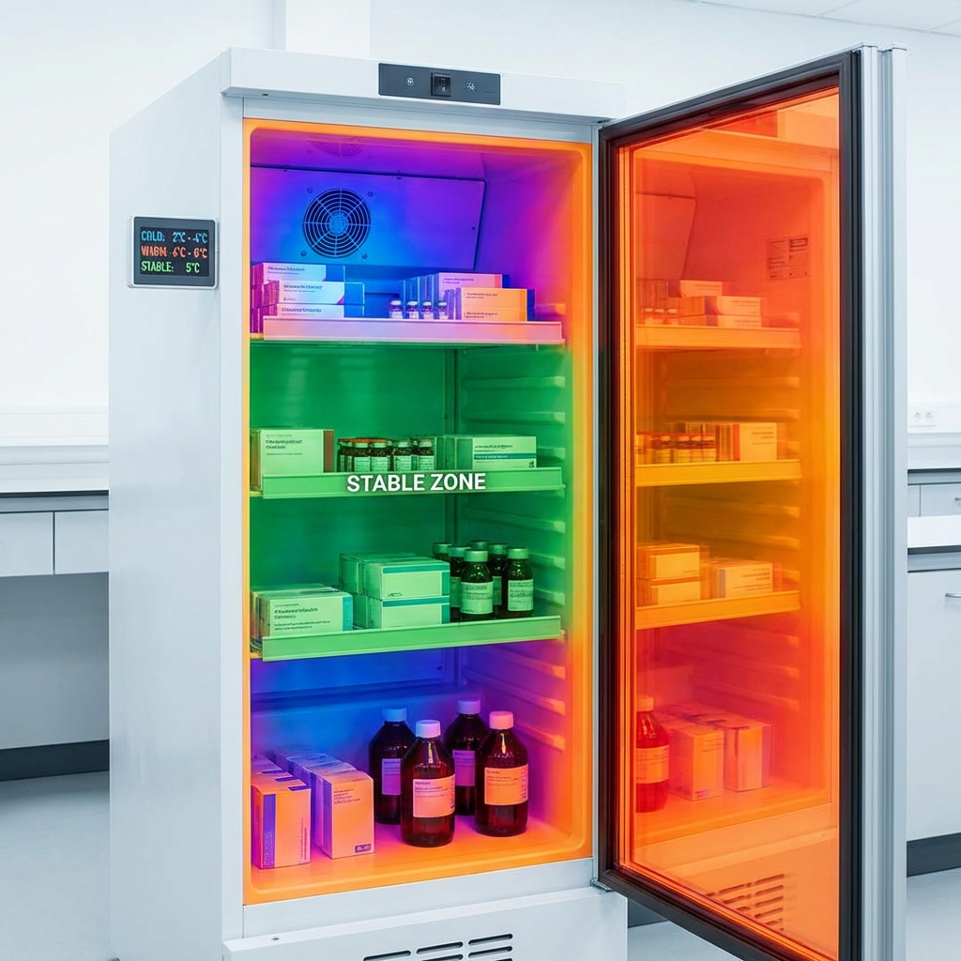
Gdje su hladnjaci najnestabilniji?
Kritične temperaturne točke
Hladna zona: Obično se nalazi u stražnjem dijelu hladnjaka.
Stabilna zona: Najujednačenija temperatura često se nalazi u sredini.
Topla zona: Često se nalazi u blizini vrata.

Slide 8
Utjecaj otvaranja vrata
Porast temperature
Vrijeme stabilizacije
Kumulativni učinci
Otvaranje vrata hladnjaka može uzrokovati porast unutarnje temperature za +2,5 °C u roku od nekoliko minuta.
Potpuna stabilizacija temperature može potrajati 10-15 minuta nakon otvaranja vrata.
Ove temperaturne fluktuacije dovode do kumulativnih učinaka na očuvanje lijekova i potrošnju energije.
Često otvaranje vrata značajno utječe na očuvanje kvalitete lijekova i energetsku učinkovitost zbog temperaturnih fluktuacija i duljeg vremena oporavka.

Slide 9




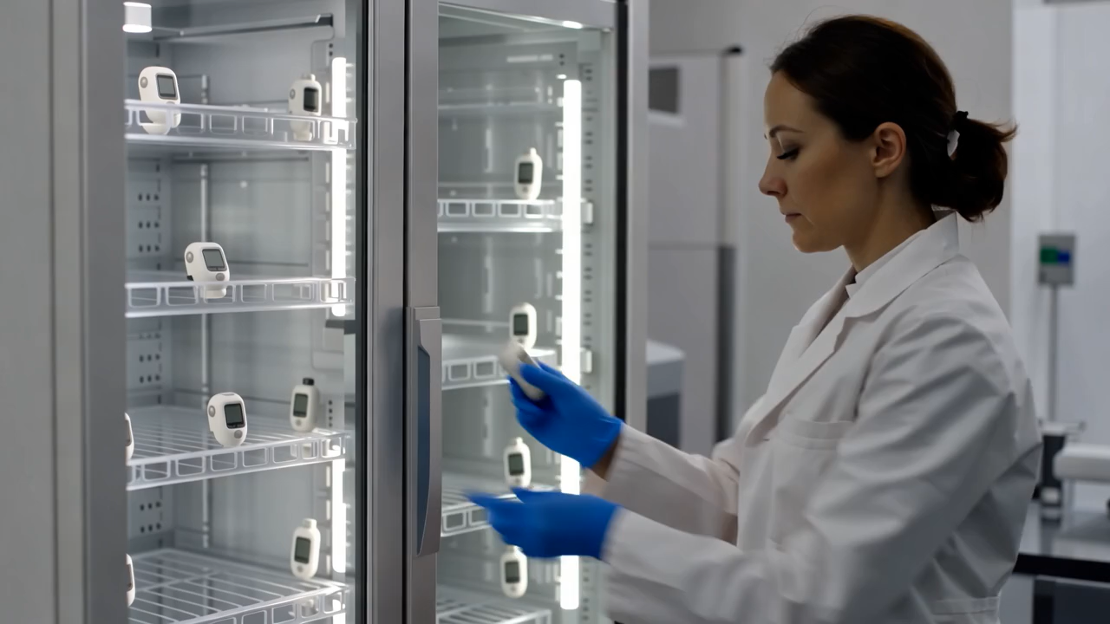
Postupak mapiranja temperature
Planiranje
Pozicioniranje senzora
Kontinuirano praćenje
Analiza podataka
Što dokazujemo?
Gdje mjerimo?
Što se stvarno događa?
Gdje je problem?

Slide 10
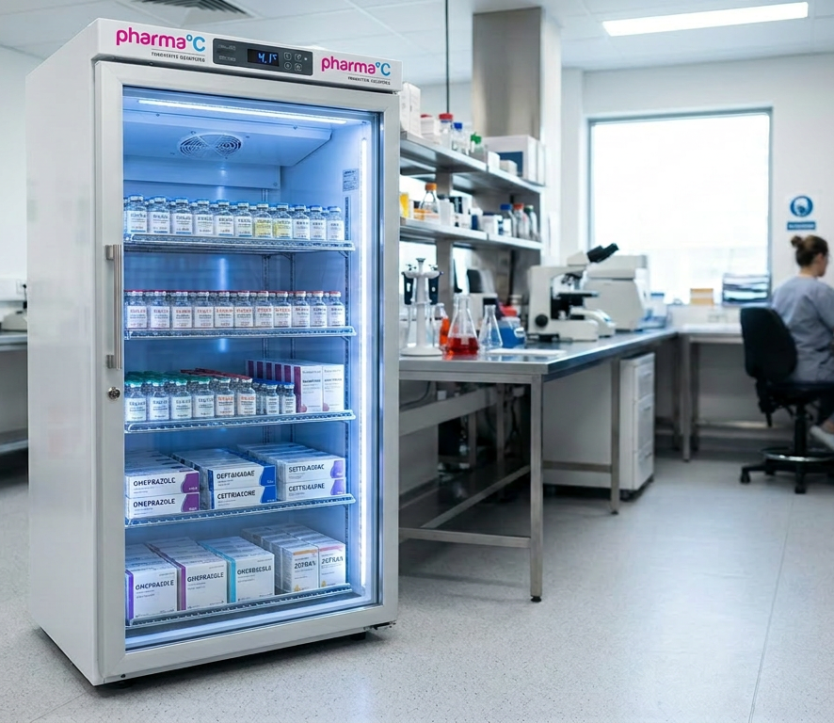
Zaključak
Temperatura nije jednaka u cijelom prostoru
Temperature unutar jednog hladnjaka mogu se razlikovati za 3–6 °C.
Jedno mjerenje nije reprezentativno
Temperatura u hladnjaku nije u potpunosti ujednačena.
Temperaturno mapiranje – jedini objektivan dokaz
Mapiranje temperature ključno je za utvrđivanje stvarnih uvjeta skladištenja.
Ako ne mapiramo — zapravo ne znamo u kakvim uvjetima čuvamo lijekove!

